Slide 3
ТЕМА : ОВОШЈЕ И ЗЕЛЕНЧУК
ЦЕЛИ
Увежбување на грам.структура: множина кај именките
Увежбување на Present Simple Tense (Likes/Dislikes)
Увежбување на лексика за овошје

Slide 4
F R U I T
An APPLE
Many APPLES

Slide 5
F R U I T
A BANANA
Three BANANAS

Slide 6
F R U I T
An ORANGE
Six ORANGES

Slide 7
F R U I T
A PINEAPPLE
Many PINEAPPLES

Slide 8
F R U I T
A WATERMELON
Many WATERMELONS

Slide 9
F R U I T
A LEMON
Two LEMONS

Slide 10
F R U I T
An APRICOT
Many APRICOTS

Slide 11
F R U I T
A PEAR
Two PEARS

Slide 12
F R U I T
SH
S
Z
X
O (NOT ALWAYS)
+ ES
A PEACH
Some PEACHES
T

Slide 13
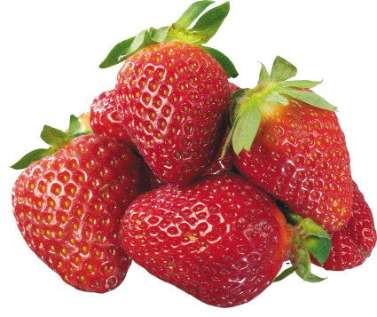
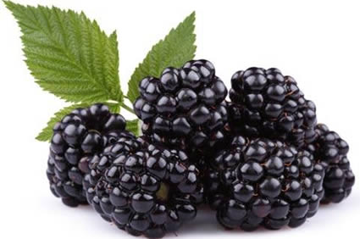
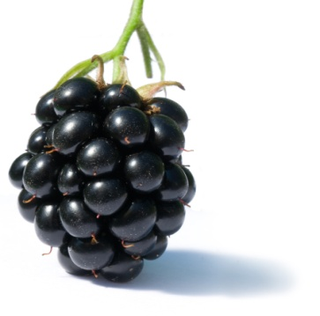
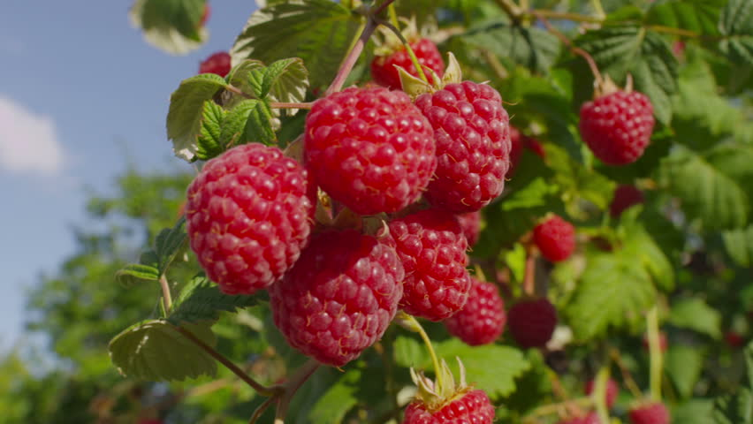
Y → I
+ ES
+ IES
STRAWBERRIES
A STRAWBERRY
Y → I
+ ES
+ IES
BLACKBERRIES
A BLACKBERRY
Y → I
+ ES
+ IES
RASPBERRIES
A RASPBERRY
This P
This Photo by Unknown author is licensed under CC BY.

Slide 14
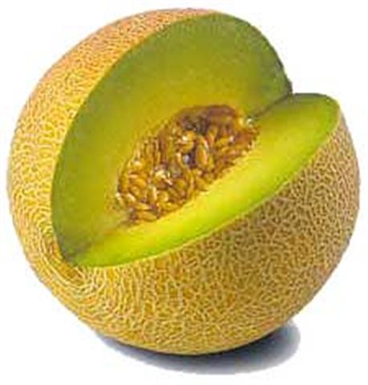
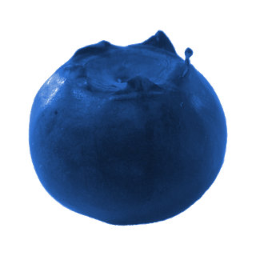
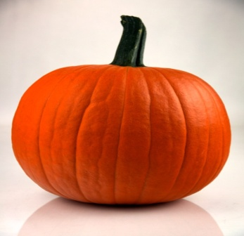
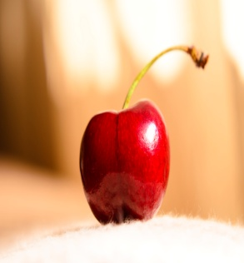
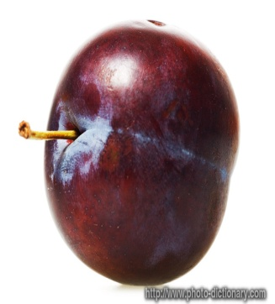
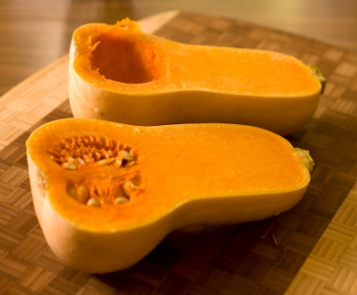
Задача: Напиши ја точната форма на овошјето во множина.
A MELON
A BLUEBERRY
A PUMPKIN
A CHERRY
A PLUM
A SQUASH

Slide 15
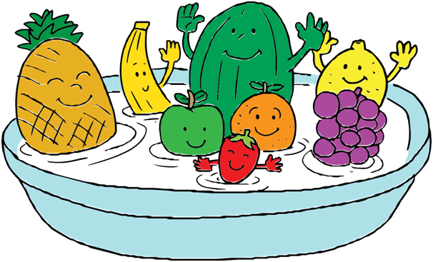
CHARACTERS:
1. LITTLE STRAWBERRY
2. GREEN APPLE
3. LONG BANANA
4. ROUND ORANGE
5. MUSCLED GRAPES
6. BIG WATERMELON
7. STRONG PINEAPPLE
8. SOUR LEMON
FRUIT SALAD

Slide 16
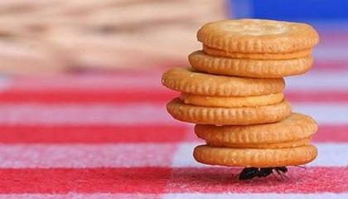
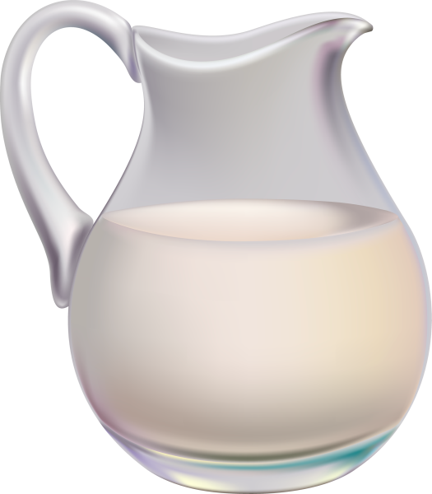
A BOWL
TO LIFT
A JUG

Slide 17
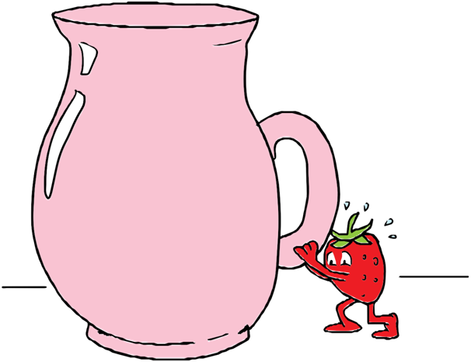
IT'S TOO HEAVY!
HELP ME!

Slide 18
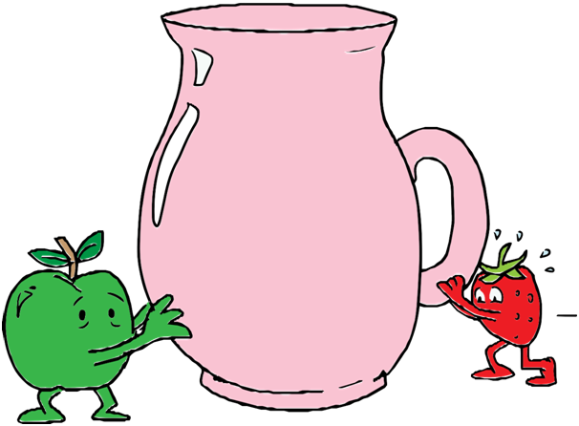
2. OF COURSE LITTLE STRAWBERRY! LET'S TRY TOGETHER!
1. HELLO APPLE! CAN YOU HELP ME TO LIFT THE JUG, PLEASE?
3. IT'S TOO HEAVY! WE NEED MORE HELP!

Slide 19
2. SURE! I'LL PULL WITH MY LONG BODY!
1. HELLO BANANA! CAN YOU HELP US, PLEASE?
3.OH, NO! IT'S TOO HEAVY!

Slide 20
1. I CAN'T PULL ANYMORE!
2. HEEEEELP!
3, HERE I AM! I AM ROUND AND I CAN PUSH!
4.THIS JUG IS REALLY HEAVY!

Slide 21
4. HEEEELP! OUCH!
2. I HAVE A LOT OF MUSCLES! I'LL LIFT THE JUG!
1. LOOK WHO'S COMING! THE GRAPES!
3. WE CAN'T LIFT IT! IT'S TOO HEAVY!

Slide 22
1. WHOOPEE! LOOK WHO'S COMING TO HELP US!
4. LET'S GO FRIENDS! LET'S LIFT THE JUG! I'LL PUSH FROM THIS SIDE!
3.FINALLY A BIG HELP!
2. THE BIG WATERMELON!
5.PUSH!!!

Slide 23
2. I'LL PULL FROM THIS SIDE!
1. LOOK! THE BIG AND STRONG PINEAPPLE! WOW!
3. NOW WE CAN LIFT THE JUG!

Slide 24
HERE I AM! I'LL HELP YOU, TOO!

Slide 25
EVERYONE: LET'S POUR THE MILK IN THE BOWL!

Slide 26
TASTY FRUIT SALAD

Slide 28
HOMEWORK
1. ВО ТЕТРАТКА ИЛИ НА ЛИСТ НАЦРТАЈ ОВОШНА САЛАТА СО НАЈМАЛКУ 5 ВИДОВИ ОВОШЈЕ. ПОТОА, НАПИШИ ШТО ИМА ВО ТВОЈАТА ОВОШНА САЛАТА ( THERE IS …. THERE ARE...)
2. ВО ТЕТРАТКА НАПИШИ КОИ ОВОШЈА НАСТАВНИКОТ ГИ САКА, А КОИ НЕ ГИ САКА. (LIKES/DOESN'T LIKE)- лесно ќе откриеш ако внимателно го слушаш видеото.
ДОПОЛНИТЕЛНИ АКТИВНОСТИ:
НАПРАВИ СТРИП КАДЕ ШТО ГЛАВНИ ЛИКОВИ ЌЕ БИДАТ НЕКОИ ОВОШЈА
ОДГЛУМИ ЈА ПРИКАЗНАТА (ДОКОЛКУ САКАШ, МОЖЕ ДА СЕ СНИМИШ И ДА НИ ИСПРАТИШ)
Поздрав,
Teachers: Слободанка и Ѓорѓи
Emails: dance_prelogovski@yahoo.com
teachergjorgji@gmail.com

